Slide 1
Проект-программа
«Интерактивное сопровождение заданий по развитию связной самостоятельной речи школьников (на материале текстов)»
Выполнила:
Учитель-логопед МОУ «С(К)ОШИ № 4»
г. Магнитогорска
Калинина Е.А.

Slide 2
Инструкция:
Прочитайте текст. Затем ответьте на вопросы. Примечание: нажмите на вопрос, чтобы появился ответ.
Цель проекта – интерактивное сопровождение урока, основными задачами которого являются: научить учеников работать с текстом, отвечать на вопросы и составлять по ним рассказ.
В презентации даны три вида работы:
вопросно-ответная с опорой на напечатанный текст и иллюстрации;
викторина;
составление рассказа по плану.

Slide 3
На горке. Н. Носов.
Целый день ребята трудились – строили снежную горку во дворе. Сгребали лопатами снег и сваливали его под стенку сарая в кучу. Только к обеду горка была готова. Ребята полили ее водой и побежали домой обедать.
А Котька Чижов из шестой квартиры хитрый какой! Он горку не строил. Сидит дома да смотрит в окно, как другие трудятся. Ему ребята кричат, чтоб шел горку строить, а он только руками за окном разводит да головой мотает, – как будто нельзя ему. А когда ребята ушли, он быстро оделся, нацепил коньки и выскочил во двор. Подъехал к горке и захотел с неё скатиться. Только полез на горку – бух носом! Поднялся на ноги и снова – бух! Раз десять падал. Никак на горку взобраться не может. И тогда он придумал посыпать её песочком, чтобы забираться было не скользко.
Схватил он фанерку и покатил к ящику с песком. Он и стал из ящика песок на горку таскать. Посыпает впереди себя, а сам лезет все выше и выше. Взобрался на самый верх. Оттолкнулся ногой и снова – бух носом! Коньки-то по песку не едут! Полез Котька на четвереньках вниз.
Тут прибежали ребята. Видят – горка песком посыпана. Стали спрашивать у Котьки, не видел ли он, кто горку песком посыпал. Котька сказал им, что это он сам посыпал, потому что она была скользкая и он не мог взобраться на горку. Ребята рассердились на Котьку за то, что он горку сам не строил, а испортил чужой труд, и велели засыпать горку снегом. Котька стал посыпать горку снегом, а ребята снова водой полили.
А Котьке так работать понравилось, что он еще сбоку лопатой ступеньки проделал, чтоб всем было легко взбираться, а то еще кто-нибудь снова песком посыплет!

Slide 4
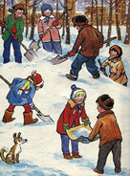
Что строили ребята во дворе?
Целый день ребята трудились – строили снежную горку во дворе. Сгребали лопатами снег и сваливали его под стенку сарая в кучу. Только к обеду горка была готова. Ребята полили ее водой и побежали домой обедать.
А Котька Чижов из шестой квартиры хитрый какой! Он горку не строил. Сидит дома да смотрит в окно, как другие трудятся. Ему ребята кричат, чтоб шел горку строить, а он только руками за окном разводит да головой мотает, – как будто нельзя ему. А когда ребята ушли, он быстро оделся, нацепил коньки и выскочил во двор. Подъехал к горке и захотел с неё скатиться. Только полез на горку – бух носом! Поднялся на ноги и снова – бух! Раз десять падал. Никак на горку взобраться не может. И тогда он придумал посыпать её песочком, чтобы забираться было не скользко.
Схватил он фанерку и покатил к ящику с песком. Он и стал из ящика песок на горку таскать. Посыпает впереди себя, а сам лезет все выше и выше. Взобрался на самый верх. Оттолкнулся ногой и снова – бух носом! Коньки-то по песку не едут! Полез Котька на четвереньках вниз.
Тут прибежали ребята. Видят – горка песком посыпана. Стали спрашивать у Котьки, не видел ли он, кто горку песком посыпал. Котька сказал им, что это он сам посыпал, потому что она была скользкая и он не мог взобраться на горку. Ребята рассердились на Котьку за то, что он горку сам не строил, а испортил чужой труд, и велели засыпать горку снегом. Котька стал посыпать горку снегом, а ребята снова водой полили.
А Котьке так работать понравилось, что он еще сбоку лопатой ступеньки проделал, чтоб всем было легко взбираться, а то еще кто-нибудь снова песком посыплет!

Slide 5
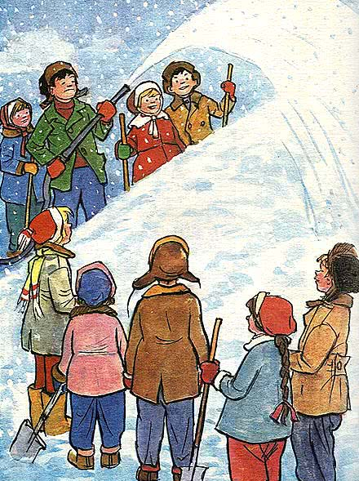
Когда горка была готова?
Целый день ребята трудились – строили снежную горку во дворе. Сгребали лопатами снег и сваливали его под стенку сарая в кучу. Только к обеду горка была готова. Ребята полили ее водой и побежали домой обедать.
А Котька Чижов из шестой квартиры хитрый какой! Он горку не строил. Сидит дома да смотрит в окно, как другие трудятся. Ему ребята кричат, чтоб шел горку строить, а он только руками за окном разводит да головой мотает, – как будто нельзя ему. А когда ребята ушли, он быстро оделся, нацепил коньки и выскочил во двор. Подъехал к горке и захотел с неё скатиться. Только полез на горку – бух носом! Поднялся на ноги и снова – бух! Раз десять падал. Никак на горку взобраться не может. И тогда он придумал посыпать её песочком, чтобы забираться было не скользко.
Схватил он фанерку и покатил к ящику с песком. Он и стал из ящика песок на горку таскать. Посыпает впереди себя, а сам лезет все выше и выше. Взобрался на самый верх. Оттолкнулся ногой и снова – бух носом! Коньки-то по песку не едут! Полез Котька на четвереньках вниз.
Тут прибежали ребята. Видят – горка песком посыпана. Стали спрашивать у Котьки, не видел ли он, кто горку песком посыпал. Котька сказал им, что это он сам посыпал, потому что она была скользкая и он не мог взобраться на горку. Ребята рассердились на Котьку за то, что он горку сам не строил, а испортил чужой труд, и велели засыпать горку снегом. Котька стал посыпать горку снегом, а ребята снова водой полили.
А Котьке так работать понравилось, что он еще сбоку лопатой ступеньки проделал, чтоб всем было легко взбираться, а то еще кто-нибудь снова песком посыплет!

Slide 6
Куда побежали ребята?
Целый день ребята трудились – строили снежную горку во дворе. Сгребали лопатами снег и сваливали его под стенку сарая в кучу. Только к обеду горка была готова. Ребята полили ее водой и побежали домой обедать.
А Котька Чижов из шестой квартиры хитрый какой! Он горку не строил. Сидит дома да смотрит в окно, как другие трудятся. Ему ребята кричат, чтоб шел горку строить, а он только руками за окном разводит да головой мотает, – как будто нельзя ему. А когда ребята ушли, он быстро оделся, нацепил коньки и выскочил во двор. Подъехал к горке и захотел с неё скатиться. Только полез на горку – бух носом! Поднялся на ноги и снова – бух! Раз десять падал. Никак на горку взобраться не может. И тогда он придумал посыпать её песочком, чтобы забираться было не скользко.
Схватил он фанерку и покатил к ящику с песком. Он и стал из ящика песок на горку таскать. Посыпает впереди себя, а сам лезет все выше и выше. Взобрался на самый верх. Оттолкнулся ногой и снова – бух носом! Коньки-то по песку не едут! Полез Котька на четвереньках вниз.
Тут прибежали ребята. Видят – горка песком посыпана. Стали спрашивать у Котьки, не видел ли он, кто горку песком посыпал. Котька сказал им, что это он сам посыпал, потому что она была скользкая и он не мог взобраться на горку. Ребята рассердились на Котьку за то, что он горку сам не строил, а испортил чужой труд, и велели засыпать горку снегом. Котька стал посыпать горку снегом, а ребята снова водой полили.
А Котьке так работать понравилось, что он еще сбоку лопатой ступеньки проделал, чтоб всем было легко взбираться, а то еще кто-нибудь снова песком посыплет!

Slide 7
Как звали мальчика из шестой квартиры?
Целый день ребята трудились – строили снежную горку во дворе. Сгребали лопатами снег и сваливали его под стенку сарая в кучу. Только к обеду горка была готова. Ребята полили ее водой и побежали домой обедать.
А Котька Чижов из шестой квартиры хитрый какой! Он горку не строил. Сидит дома да смотрит в окно, как другие трудятся. Ему ребята кричат, чтоб шел горку строить, а он только руками за окном разводит да головой мотает, – как будто нельзя ему. А когда ребята ушли, он быстро оделся, нацепил коньки и выскочил во двор. Подъехал к горке и захотел с неё скатиться. Только полез на горку – бух носом! Поднялся на ноги и снова – бух! Раз десять падал. Никак на горку взобраться не может. И тогда он придумал посыпать её песочком, чтобы забираться было не скользко.
Схватил он фанерку и покатил к ящику с песком. Он и стал из ящика песок на горку таскать. Посыпает впереди себя, а сам лезет все выше и выше. Взобрался на самый верх. Оттолкнулся ногой и снова – бух носом! Коньки-то по песку не едут! Полез Котька на четвереньках вниз.
Тут прибежали ребята. Видят – горка песком посыпана. Стали спрашивать у Котьки, не видел ли он, кто горку песком посыпал. Котька сказал им, что это он сам посыпал, потому что она была скользкая и он не мог взобраться на горку. Ребята рассердились на Котьку за то, что он горку сам не строил, а испортил чужой труд, и велели засыпать горку снегом. Котька стал посыпать горку снегом, а ребята снова водой полили.
А Котьке так работать понравилось, что он еще сбоку лопатой ступеньки проделал, чтоб всем было легко взбираться, а то еще кто-нибудь снова песком посыплет!

Slide 8
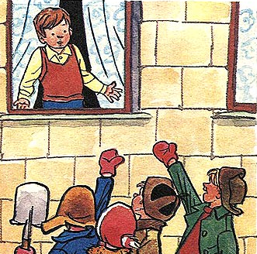
Что кричали ребята Котьке?
Целый день ребята трудились – строили снежную горку во дворе. Сгребали лопатами снег и сваливали его под стенку сарая в кучу. Только к обеду горка была готова. Ребята полили ее водой и побежали домой обедать.
А Котька Чижов из шестой квартиры хитрый какой! Он горку не строил. Сидит дома да смотрит в окно, как другие трудятся. Ему ребята кричат, чтоб шел горку строить, а он только руками за окном разводит да головой мотает, – как будто нельзя ему. А когда ребята ушли, он быстро оделся, нацепил коньки и выскочил во двор. Подъехал к горке и захотел с неё скатиться. Только полез на горку – бух носом! Поднялся на ноги и снова – бух! Раз десять падал. Никак на горку взобраться не может. И тогда он придумал посыпать её песочком, чтобы забираться было не скользко.
Схватил он фанерку и покатил к ящику с песком. Он и стал из ящика песок на горку таскать. Посыпает впереди себя, а сам лезет все выше и выше. Взобрался на самый верх. Оттолкнулся ногой и снова – бух носом! Коньки-то по песку не едут! Полез Котька на четвереньках вниз.
Тут прибежали ребята. Видят – горка песком посыпана. Стали спрашивать у Котьки, не видел ли он, кто горку песком посыпал. Котька сказал им, что это он сам посыпал, потому что она была скользкая и он не мог взобраться на горку. Ребята рассердились на Котьку за то, что он горку сам не строил, а испортил чужой труд, и велели засыпать горку снегом. Котька стал посыпать горку снегом, а ребята снова водой полили.
А Котьке так работать понравилось, что он еще сбоку лопатой ступеньки проделал, чтоб всем было легко взбираться, а то еще кто-нибудь снова песком посыплет!

Slide 9
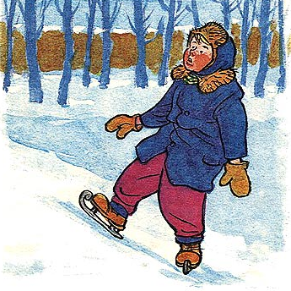
Что сделал Котька, когда ребята ушли?
Целый день ребята трудились – строили снежную горку во дворе. Сгребали лопатами снег и сваливали его под стенку сарая в кучу. Только к обеду горка была готова. Ребята полили ее водой и побежали домой обедать.
А Котька Чижов из шестой квартиры хитрый какой! Он горку не строил. Сидит дома да смотрит в окно, как другие трудятся. Ему ребята кричат, чтоб шел горку строить, а он только руками за окном разводит да головой мотает, – как будто нельзя ему. А когда ребята ушли, он быстро оделся, нацепил коньки и выскочил во двор. Подъехал к горке и захотел с неё скатиться. Только полез на горку – бух носом! Поднялся на ноги и снова – бух! Раз десять падал. Никак на горку взобраться не может. И тогда он придумал посыпать её песочком, чтобы забираться было не скользко.
Схватил он фанерку и покатил к ящику с песком. Он и стал из ящика песок на горку таскать. Посыпает впереди себя, а сам лезет все выше и выше. Взобрался на самый верх. Оттолкнулся ногой и снова – бух носом! Коньки-то по песку не едут! Полез Котька на четвереньках вниз.
Тут прибежали ребята. Видят – горка песком посыпана. Стали спрашивать у Котьки, не видел ли он, кто горку песком посыпал. Котька сказал им, что это он сам посыпал, потому что она была скользкая и он не мог взобраться на горку. Ребята рассердились на Котьку за то, что он горку сам не строил, а испортил чужой труд, и велели засыпать горку снегом. Котька стал посыпать горку снегом, а ребята снова водой полили.
А Котьке так работать понравилось, что он еще сбоку лопатой ступеньки проделал, чтоб всем было легко взбираться, а то еще кто-нибудь снова песком посыплет!

Slide 10
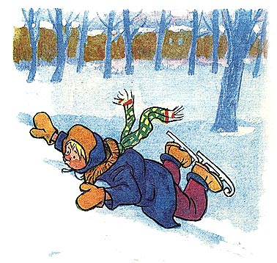
Сколько раз падал Котька?
Целый день ребята трудились – строили снежную горку во дворе. Сгребали лопатами снег и сваливали его под стенку сарая в кучу. Только к обеду горка была готова. Ребята полили ее водой и побежали домой обедать.
А Котька Чижов из шестой квартиры хитрый какой! Он горку не строил. Сидит дома да смотрит в окно, как другие трудятся. Ему ребята кричат, чтоб шел горку строить, а он только руками за окном разводит да головой мотает, – как будто нельзя ему. А когда ребята ушли, он быстро оделся, нацепил коньки и выскочил во двор. Подъехал к горке и захотел с неё скатиться. Только полез на горку – бух носом! Поднялся на ноги и снова – бух! Раз десять падал. Никак на горку взобраться не может. И тогда он придумал посыпать её песочком, чтобы забираться было не скользко.
Схватил он фанерку и покатил к ящику с песком. Он и стал из ящика песок на горку таскать. Посыпает впереди себя, а сам лезет все выше и выше. Взобрался на самый верх. Оттолкнулся ногой и снова – бух носом! Коньки-то по песку не едут! Полез Котька на четвереньках вниз.
Тут прибежали ребята. Видят – горка песком посыпана. Стали спрашивать у Котьки, не видел ли он, кто горку песком посыпал. Котька сказал им, что это он сам посыпал, потому что она была скользкая и он не мог взобраться на горку. Ребята рассердились на Котьку за то, что он горку сам не строил, а испортил чужой труд, и велели засыпать горку снегом. Котька стал посыпать горку снегом, а ребята снова водой полили.
А Котьке так работать понравилось, что он еще сбоку лопатой ступеньки проделал, чтоб всем было легко взбираться, а то еще кто-нибудь снова песком посыплет!

Slide 11
Зачем Котька посыпал горку песком?
Целый день ребята трудились – строили снежную горку во дворе. Сгребали лопатами снег и сваливали его под стенку сарая в кучу. Только к обеду горка была готова. Ребята полили ее водой и побежали домой обедать.
А Котька Чижов из шестой квартиры хитрый какой! Он горку не строил. Сидит дома да смотрит в окно, как другие трудятся. Ему ребята кричат, чтоб шел горку строить, а он только руками за окном разводит да головой мотает, – как будто нельзя ему. А когда ребята ушли, он быстро оделся, нацепил коньки и выскочил во двор. Подъехал к горке и захотел с неё скатиться. Только полез на горку – бух носом! Поднялся на ноги и снова – бух! Раз десять падал. Никак на горку взобраться не может. И тогда он придумал посыпать её песочком, чтобы забираться было не скользко.
Схватил он фанерку и покатил к ящику с песком. Он и стал из ящика песок на горку таскать. Посыпает впереди себя, а сам лезет все выше и выше. Взобрался на самый верх. Оттолкнулся ногой и снова – бух носом! Коньки-то по песку не едут! Полез Котька на четвереньках вниз.
Тут прибежали ребята. Видят – горка песком посыпана. Стали спрашивать у Котьки, не видел ли он, кто горку песком посыпал. Котька сказал им, что это он сам посыпал, потому что она была скользкая и он не мог взобраться на горку. Ребята рассердились на Котьку за то, что он горку сам не строил, а испортил чужой труд, и велели засыпать горку снегом. Котька стал посыпать горку снегом, а ребята снова водой полили.
А Котьке так работать понравилось, что он еще сбоку лопатой ступеньки проделал, чтоб всем было легко взбираться, а то еще кто-нибудь снова песком посыплет!

Slide 12
Откуда Котька брал песок?
Целый день ребята трудились – строили снежную горку во дворе. Сгребали лопатами снег и сваливали его под стенку сарая в кучу. Только к обеду горка была готова. Ребята полили ее водой и побежали домой обедать.
А Котька Чижов из шестой квартиры хитрый какой! Он горку не строил. Сидит дома да смотрит в окно, как другие трудятся. Ему ребята кричат, чтоб шел горку строить, а он только руками за окном разводит да головой мотает, – как будто нельзя ему. А когда ребята ушли, он быстро оделся, нацепил коньки и выскочил во двор. Подъехал к горке и захотел с неё скатиться. Только полез на горку – бух носом! Поднялся на ноги и снова – бух! Раз десять падал. Никак на горку взобраться не может. И тогда он придумал посыпать её песочком, чтобы забираться было не скользко.
Схватил он фанерку и покатил к ящику с песком. Он и стал из ящика песок на горку таскать. Посыпает впереди себя, а сам лезет все выше и выше. Взобрался на самый верх. Оттолкнулся ногой и снова – бух носом! Коньки-то по песку не едут! Полез Котька на четвереньках вниз.
Тут прибежали ребята. Видят – горка песком посыпана. Стали спрашивать у Котьки, не видел ли он, кто горку песком посыпал. Котька сказал им, что это он сам посыпал, потому что она была скользкая и он не мог взобраться на горку. Ребята рассердились на Котьку за то, что он горку сам не строил, а испортил чужой труд, и велели засыпать горку снегом. Котька стал посыпать горку снегом, а ребята снова водой полили.
А Котьке так работать понравилось, что он еще сбоку лопатой ступеньки проделал, чтоб всем было легко взбираться, а то еще кто-нибудь снова песком посыплет!

Slide 13
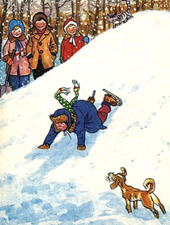
Смог ли Котька скатиться с горки?
Целый день ребята трудились – строили снежную горку во дворе. Сгребали лопатами снег и сваливали его под стенку сарая в кучу. Только к обеду горка была готова. Ребята полили ее водой и побежали домой обедать.
А Котька Чижов из шестой квартиры хитрый какой! Он горку не строил. Сидит дома да смотрит в окно, как другие трудятся. Ему ребята кричат, чтоб шел горку строить, а он только руками за окном разводит да головой мотает, – как будто нельзя ему. А когда ребята ушли, он быстро оделся, нацепил коньки и выскочил во двор. Подъехал к горке и захотел с неё скатиться. Только полез на горку – бух носом! Поднялся на ноги и снова – бух! Раз десять падал. Никак на горку взобраться не может. И тогда он придумал посыпать её песочком, чтобы забираться было не скользко.
Схватил он фанерку и покатил к ящику с песком. Он и стал из ящика песок на горку таскать. Посыпает впереди себя, а сам лезет все выше и выше. Взобрался на самый верх. Оттолкнулся ногой и снова – бух носом! Коньки-то по песку не едут! Полез Котька на четвереньках вниз.
Тут прибежали ребята. Видят – горка песком посыпана. Стали спрашивать у Котьки, не видел ли он, кто горку песком посыпал. Котька сказал им, что это он сам посыпал, потому что она была скользкая и он не мог взобраться на горку. Ребята рассердились на Котьку за то, что он горку сам не строил, а испортил чужой труд, и велели засыпать горку снегом. Котька стал посыпать горку снегом, а ребята снова водой полили.
А Котьке так работать понравилось, что он еще сбоку лопатой ступеньки проделал, чтоб всем было легко взбираться, а то еще кто-нибудь снова песком посыплет!

Slide 14
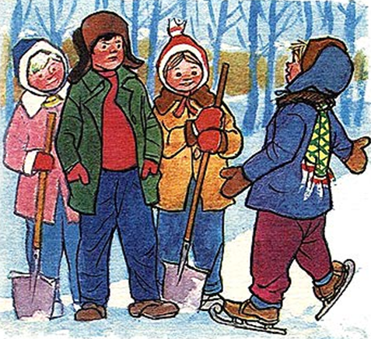
О чём спросили ребята Котьку?
Целый день ребята трудились – строили снежную горку во дворе. Сгребали лопатами снег и сваливали его под стенку сарая в кучу. Только к обеду горка была готова. Ребята полили ее водой и побежали домой обедать.
А Котька Чижов из шестой квартиры хитрый какой! Он горку не строил. Сидит дома да смотрит в окно, как другие трудятся. Ему ребята кричат, чтоб шел горку строить, а он только руками за окном разводит да головой мотает, – как будто нельзя ему. А когда ребята ушли, он быстро оделся, нацепил коньки и выскочил во двор. Подъехал к горке и захотел с неё скатиться. Только полез на горку – бух носом! Поднялся на ноги и снова – бух! Раз десять падал. Никак на горку взобраться не может. И тогда он придумал посыпать её песочком, чтобы забираться было не скользко.
Схватил он фанерку и покатил к ящику с песком. Он и стал из ящика песок на горку таскать. Посыпает впереди себя, а сам лезет все выше и выше. Взобрался на самый верх. Оттолкнулся ногой и снова – бух носом! Коньки-то по песку не едут! Полез Котька на четвереньках вниз.
Тут прибежали ребята. Видят – горка песком посыпана. Стали спрашивать у Котьки, не видел ли он, кто горку песком посыпал. Котька сказал им, что это он сам посыпал, потому что она была скользкая и он не мог взобраться на горку. Ребята рассердились на Котьку за то, что он горку сам не строил, а испортил чужой труд, и велели засыпать горку снегом. Котька стал посыпать горку снегом, а ребята снова водой полили.
А Котьке так работать понравилось, что он еще сбоку лопатой ступеньки проделал, чтоб всем было легко взбираться, а то еще кто-нибудь снова песком посыплет!

Slide 15
За что рассердились ребята на Котьку?
Целый день ребята трудились – строили снежную горку во дворе. Сгребали лопатами снег и сваливали его под стенку сарая в кучу. Только к обеду горка была готова. Ребята полили ее водой и побежали домой обедать.
А Котька Чижов из шестой квартиры хитрый какой! Он горку не строил. Сидит дома да смотрит в окно, как другие трудятся. Ему ребята кричат, чтоб шел горку строить, а он только руками за окном разводит да головой мотает, – как будто нельзя ему. А когда ребята ушли, он быстро оделся, нацепил коньки и выскочил во двор. Подъехал к горке и захотел с неё скатиться. Только полез на горку – бух носом! Поднялся на ноги и снова – бух! Раз десять падал. Никак на горку взобраться не может. И тогда он придумал посыпать её песочком, чтобы забираться было не скользко.
Схватил он фанерку и покатил к ящику с песком. Он и стал из ящика песок на горку таскать. Посыпает впереди себя, а сам лезет все выше и выше. Взобрался на самый верх. Оттолкнулся ногой и снова – бух носом! Коньки-то по песку не едут! Полез Котька на четвереньках вниз.
Тут прибежали ребята. Видят – горка песком посыпана. Стали спрашивать у Котьки, не видел ли он, кто горку песком посыпал. Котька сказал им, что это он сам посыпал, потому что она была скользкая и он не мог взобраться на горку. Ребята рассердились на Котьку за то, что он горку сам не строил, а испортил чужой труд, и велели засыпать горку снегом. Котька стал посыпать горку снегом, а ребята снова водой полили.
А Котьке так работать понравилось, что он еще сбоку лопатой ступеньки проделал, чтоб всем было легко взбираться, а то еще кто-нибудь снова песком посыплет!

Slide 16
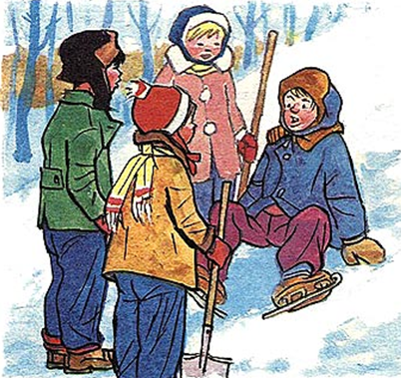
Что ребята велели сделать Котьке?
Целый день ребята трудились – строили снежную горку во дворе. Сгребали лопатами снег и сваливали его под стенку сарая в кучу. Только к обеду горка была готова. Ребята полили ее водой и побежали домой обедать.
А Котька Чижов из шестой квартиры хитрый какой! Он горку не строил. Сидит дома да смотрит в окно, как другие трудятся. Ему ребята кричат, чтоб шел горку строить, а он только руками за окном разводит да головой мотает, – как будто нельзя ему. А когда ребята ушли, он быстро оделся, нацепил коньки и выскочил во двор. Подъехал к горке и захотел с неё скатиться. Только полез на горку – бух носом! Поднялся на ноги и снова – бух! Раз десять падал. Никак на горку взобраться не может. И тогда он придумал посыпать её песочком, чтобы забираться было не скользко.
Схватил он фанерку и покатил к ящику с песком. Он и стал из ящика песок на горку таскать. Посыпает впереди себя, а сам лезет все выше и выше. Взобрался на самый верх. Оттолкнулся ногой и снова – бух носом! Коньки-то по песку не едут! Полез Котька на четвереньках вниз.
Тут прибежали ребята. Видят – горка песком посыпана. Стали спрашивать у Котьки, не видел ли он, кто горку песком посыпал. Котька сказал им, что это он сам посыпал, потому что она была скользкая и он не мог взобраться на горку. Ребята рассердились на Котьку за то, что он горку сам не строил, а испортил чужой труд, и велели засыпать горку снегом. Котька стал посыпать горку снегом, а ребята снова водой полили.
А Котьке так работать понравилось, что он еще сбоку лопатой ступеньки проделал, чтоб всем было легко взбираться, а то еще кто-нибудь снова песком посыплет!

Slide 17
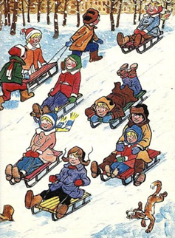
Что приделал Котька к горке?
Целый день ребята трудились – строили снежную горку во дворе. Сгребали лопатами снег и сваливали его под стенку сарая в кучу. Только к обеду горка была готова. Ребята полили ее водой и побежали домой обедать.
А Котька Чижов из шестой квартиры хитрый какой! Он горку не строил. Сидит дома да смотрит в окно, как другие трудятся. Ему ребята кричат, чтоб шел горку строить, а он только руками за окном разводит да головой мотает, – как будто нельзя ему. А когда ребята ушли, он быстро оделся, нацепил коньки и выскочил во двор. Подъехал к горке и захотел с неё скатиться. Только полез на горку – бух носом! Поднялся на ноги и снова – бух! Раз десять падал. Никак на горку взобраться не может. И тогда он придумал посыпать её песочком, чтобы забираться было не скользко.
Схватил он фанерку и покатил к ящику с песком. Он и стал из ящика песок на горку таскать. Посыпает впереди себя, а сам лезет все выше и выше. Взобрался на самый верх. Оттолкнулся ногой и снова – бух носом! Коньки-то по песку не едут! Полез Котька на четвереньках вниз.
Тут прибежали ребята. Видят – горка песком посыпана. Стали спрашивать у Котьки, не видел ли он, кто горку песком посыпал. Котька сказал им, что это он сам посыпал, потому что она была скользкая и он не мог взобраться на горку. Ребята рассердились на Котьку за то, что он горку сам не строил, а испортил чужой труд, и велели засыпать горку снегом. Котька стал посыпать горку снегом, а ребята снова водой полили.
А Котьке так работать понравилось, что он еще сбоку лопатой ступеньки проделал, чтоб всем было легко взбираться, а то еще кто-нибудь снова песком посыплет!

Slide 18
Инструкция к викторине:
Отвечая на вопрос, нажимайте на нужную строчку с выбранным ответом. Если ответ верный, то нажмите на фиолетовую стрелку для перехода к следующему вопросу. Если совершили ошибку, то нажмите на кнопку возврата к вопросу.
Перейти к следующему вопросу
Вернуться к вопросу

Slide 19
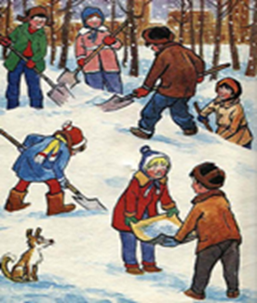
Викторина
Где строили горку ребята?
Во дворе
На улице
Около школы

Slide 20
Неверно. Подумай ещё!

Slide 21
Целый день ребята трудились – строили снежную горку во дворе.

Slide 22
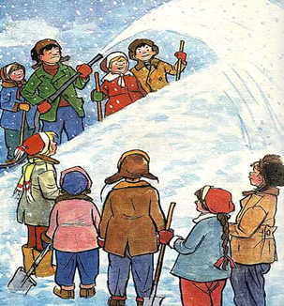
Когда Котька вышел на улицу?
Когда ребята строили горку.
Когда дети ушли обедать.
Когда наступил вечер.

Slide 23
Неверно. Подумай ещё!

Slide 24
Когда дети ушли обедать.

Slide 25
Почему Котька посыпал горку песком?
Потому что хотел её испортить.
Потому что не мог не неё взобраться.
Потому что хотел убрать песок из ящика.

Slide 26
Неверно. Подумай ещё!

Slide 27
Потому что не мог не неё взобраться.

Slide 28
Где он брал песок?
В песочнице.
В ящике.
Около школы.

Slide 29
Неверно. Подумай ещё!

Slide 30
В ящике.

Slide 31
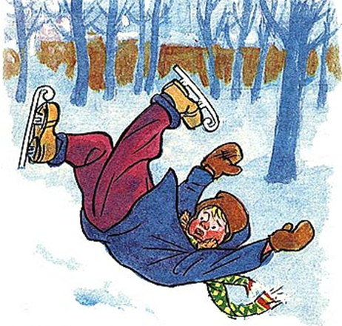
Смог ли Котька скатиться с горки?
Он ловко скатился вниз.
Коньки по песку не едут.
Он спустился вниз на четвереньках.

Slide 32
Неверно. Подумай ещё!

Slide 33
Коньки по песку не едут.

Slide 34
За что рассердились ребята на Котьку?
Он разрушил горку.
Он посыпал горку песком, она стала нескользкой.
Он не помогал им строить горку.

Slide 35
Неверно. Подумай ещё!

Slide 36
Он посыпал горку песком, она стала нескользкой.

Slide 37
Что сделал Котька после того, как горка была восстановлена?
Он построил ещё одну горку.
Он приделал к горке ступеньки.
Он снова посыпал её песком.

Slide 38
Неверно. Подумай ещё!

Slide 39
Он приделал к горке ступеньки.

Slide 40
Рассказ
Расставьте пункты плана в правильной последовательности. Вспомните и перескажите эту историю.
1
Мальчик посыпает горку песком.
2
Ребята строят горку.
3
Котька выходит на улицу.
Дети вместе восстанавливают горку.
4

